Slide 1
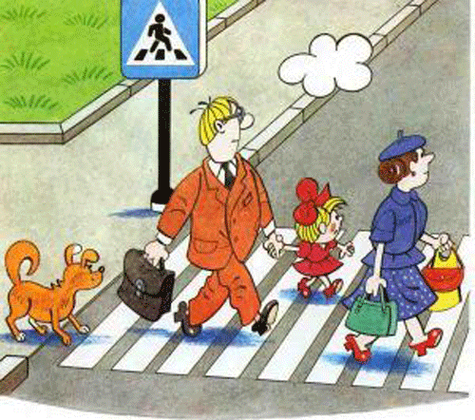
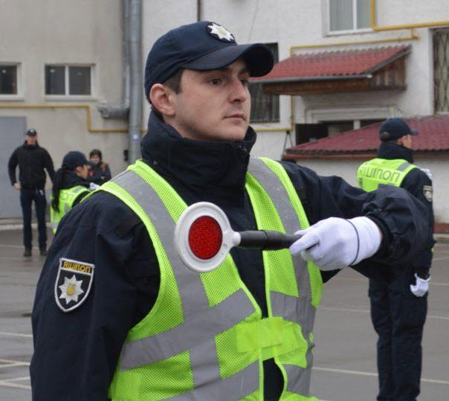
Обов’язки і права пішоходів
Вікторину
підготувала
Валентина Панченко
Використано матеріали інтернет – ресурсу

Slide 2
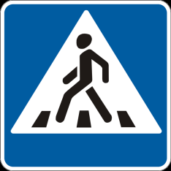
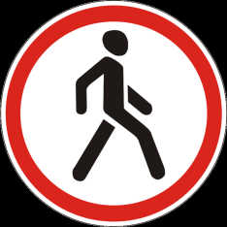
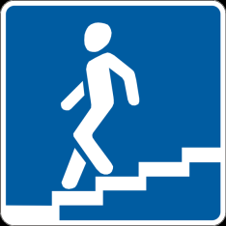
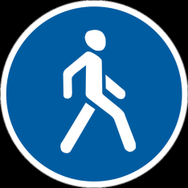
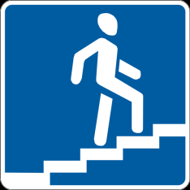
Дорожні знаки для
пішоходів
- пішохідний перехід
- рух пішоходів заборонено
- підземний пішохідний перехід
- доріжка для пішоходів
- надземний пішохідний перехід
- пішохідна зона
- кінець пішохідної зони

Slide 3
Конкурс команд

Slide 4
Конкурс команд
Якого боку повинні триматися пішоходи, рухаючись по тротуарах і пішохідних доріжках?
Правого

Slide 5
Обов’язки і права
пішоходів
Як повинні йти пішоходи, які рухаються узбіччям чи краєм проїзної частини за межами населених пунктів, назустріч руху транспортних засобів?
Назустріч руху
транспортних засобів

Slide 6
Обов’язки і права
пішоходів
Якимим сигналами повинні керуватися пішоходи у місцях, де рух регулюється?
Сигналами регулювальника
або світлофора

Slide 7
Обов’язки і права
пішоходів
Закінчіть речення: «Перед виходом на проїзну частину з-за транспортних засобів, що стоять, та будь-яких об’єктів, що обмежують оглядовість, пішоходи повинні впевнитись у …»
Відсутності транспортних
засобів, що наближаються

Slide 8
Обов’язки і права
пішоходів
З якого боку та коли дозволяється пішоходам виходити на проїзну частину на трамвайних зупинках, не обладнаних посадковими майданчиками?
Лише з боку дверей і
тільки після зупинки трамвая

Slide 9
Обов’язки і права
пішоходів
Дайте відповідь «так» або «ні»:
Пішохід має право на перевагу під час переходу проїзної частини позначеними нерегульованими пішохідними переходами, а також регульованими переходами за наявності на те відповідного сигналу регулювальника чи світлофора.
Так

Slide 10
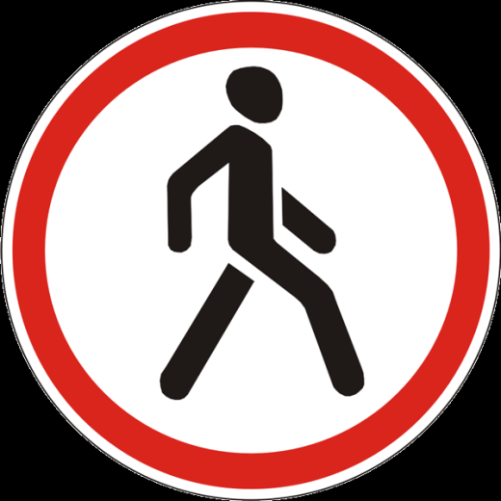
Обов’язки і права
пішоходів
Чи дозволяється пішоходам раптово виходити, вибігати на проїзну частину, в тому числі на пішохідний перехід?
Ні

Slide 11
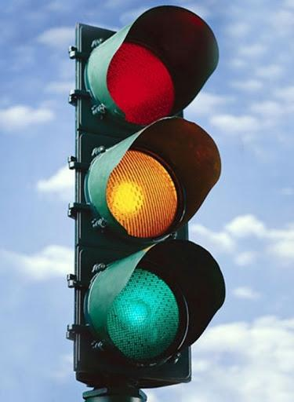
Обов’язки і права
пішоходів
Вітаємо
переможців
гри!!!

